Slide 1
PERCORSO
ACCOGLIENZA ALUNNI CON BES
a cura della Commissione per Inclusione dell’I.C. “Giovanni Paolo II”
con approvazione del Collegio dei Docenti del 24/06/22 del.n. 55 del Cons. di Istituto n.15 del 27/06/2022

Slide 2
PERCORSO DI ACCOGLIENZA
INFORMARE
CONDIVIDERE
PROGETTARE
STRATEGIE EFFICACI
SCUOLA - FAMIGLIA
FIGURE PROFESSIONALI - TERRITORIO
RETE OTTIMALE CRESCITA E MATURAZIONE.

Slide 3



LA SCUOLA
Fornisce informazioni sul significato di BES e DSA
Fornisce indicazioni amministrative, didattiche
ed educative
Orienta e supporta
le famiglie

Slide 4
Il Gruppo di Lavoro per l’Inclusione
GLI
Come da normativa vigente, nel nostro Istituto Comprensivo è presente il Gruppo di Lavoro per l’Inclusione (GLI) di cui fanno parte:
Il Dirigente Scolastico
Le Funzioni Strumentali dell’Area 2 BES/DSA e Sostegno
I Collaboratori del DS: uno per ogni ordine di Scuola (Infanzia, Primaria, Sec.I)
Assistente Amministrativo
I Referenti del X Municipio,TSMREE ASLRm3,Servizi Educativi
Il Gruppo di Lavoro ha il compito di:
supportare il collegio docenti nella definizione e realizzazione del Piano per l’inclusione
supportare i Docenti contitolari e i Consigli di Classe nell’attuazione dei PEI

Slide 5
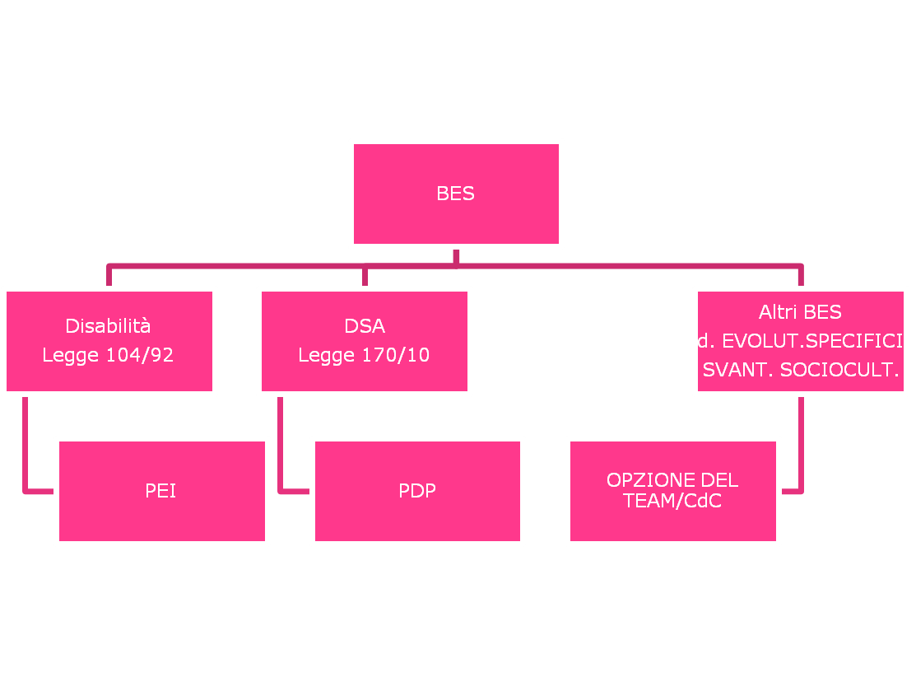
COSA SONO I BES
Bisogni Educativi Speciali

Slide 6
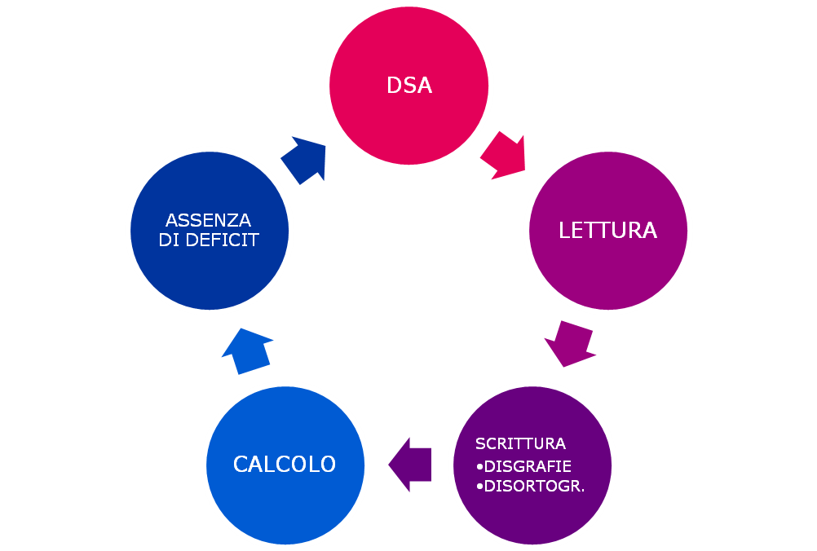
Disturbi Specifici dell’Apprendimento

Slide 7
Come sono classificati?
DISLESSIA
Difficoltà specifica nell'imparare a leggere in particolare nella decifrazione dei segni linguistici, ovvero nella correttezza e nella rapidità della lettura. In genere il bambino ha difficoltà a riconoscere e comprendere i segni associati alla parola, a leggere rapidamente e correttamente.
DISGRAFIA
Difficoltà a livello grafo-esecutivo. Il disturbo della scrittura riguarda la riproduzione dei segni alfabetici e numerici con perdurare del tratto incerto, irregolare. È una difficoltà che investe la scrittura, ma non il contenuto.
DISORTOGRAFIA
Difficoltà ortografiche. La difficoltà riguarda l'ortografia. In genere si riscontrano difficoltà a scrivere le parole usando tutti i segni alfabetici e a collocarli al posto giusto e/o a rispettare le regole ortografiche (accenti, apostrofi, forme verbali etc.).
DISCALCULIA
Difficoltà negli automatismi del calcolo, nell’elaborazione dei numeri e/o nella scrittura e/o nella lettura del numero.
La Dislessia, Disgrafia, Disortografia e Discalculia possono manifestarsi tutte insieme nel bambino oppure comparire isolatamente o in comorbidità con altri disturbi.

Slide 8
Tabella di sintesi
 | 1° STEP | 2° STEP | 3° STEP | 4° STEP | 5° STEP | 6° STEP
SCUOLA | IDENTIFICAZIONE PRECOCE SEGNALI DI ATTENZIONE | ATTIVAZIONE DI PERCORSI DIDATTICI MIRATI | SUPERAMENTO DELLE DIFFICOLTA’
SCUOLA | IDENTIFICAZIONE PRECOCE SEGNALI DI ATTENZIONE | ATTIVAZIONE DI PERCORSI DIDATTICI MIRATI | PERSISTENZA DELLE DIFFICOLTA’ | COMUNICAZIONE ALLA FAMIGLIA E FIRMA DELLA SCHEDA DI SEGNALAZIONE |  | LA SCUOLA ATTIVA PERCORSI DI PERSONALIZZAZIONE/INDIVIDUALIZZAZIONE PDP E PEI
FAMIGLIA |  |  |  | FIRMA E RITIRA LA RICHIESTA DI VALUTAZIONE IN SEGRETERIA | SI RIVOLGE AI SERVIZI TERRITORIALI PER ITER VALUTATIVO | LA FAMIGLIA PROVVEDE AD INOLTRARE TUTTA LA DOCUMENTAZIONE ALLA SCUOLA
SERVIZI |  |  |  |  | PROCEDONO ALLA VALUTAZIONE

Slide 9


Slide 10
LA SCUOLA
OSSERVA
DOCUMENTA
COMUNICA ALLA FAMIGLIA

Slide 11
1° STEP: OSSERVARE
LA SCUOLA
OSSERVA DOCUMENTA
PERCORSO SCOLASTICO DEGLI ALUNNI
INFANZIA PRIMARIA SEC. I GRADO
PROVE DI LIBERA OSSERVAZIONE
SEGNALI DI ATTENZIONE PER DSA
DIFFICOLTÀ DI ALTRO TIPO
DOCENTI
INFORMERANNO LA FAMIGLIA
METTERANNO IN ATTO STRATEGIE
RECUPERO E POTENZIAMENTO

Slide 12
COSA OSSERVARE
dai 4 ai 6/7 anni
Difficoltà di linguaggio, di pronuncia dei suoni o frasi incomplete
Prassie fine motorie e/o grosso motorie incerte
Impugnatura scorretta dello strumento grafico
Difficoltà a riconoscere le lettere del proprio nome
Scarsa abilità nell’utilizzo delle parole nei giochi linguistici, nelle rime, nelle storielle inventate, nell’invenzione di nomi per i personaggi, nelle filastrocche
Difficoltà nel comprendere frasi o semplici consegne
Disinteresse per i giochi di parole
Non adeguata padronanza fonologica
Difficoltà nella copia da modello e disordine nel foglio
Difficoltà generiche di attenzione
Difficoltà nella gestione delle proprie emozioni
Goffaggine motoria
dagli 8 ai 12/13 anni
Difficoltà di copiatura dalla lavagna
Perdita della riga e salto della parola in lettura
Difficoltà ad utilizzare lo spazio del foglio
Irregolarità del tratto grafico
Scrittura con caratteri troppo grandi e/o troppo piccoli
Difficoltà nel seguire la linearità del rigo
Confusione e sostituzione di lettere in particolare con l’uso dello stampato minuscolo
Lettere e numeri scritti a specchio
Sostituzione di suoni simili
Omissione nei suoni difficili da pronunciare
Difficoltà nell’uso delle doppie
Generale inadeguata padronanza fonologica
Punteggiatura e/o maiuscole ignorate
Difficoltà ad imparare l’ordine alfabetico e ad usarlo
Difficoltà a memorizzare sequenze, termini difficili e specifici delle discipline
Difficoltà nell’apprendere la lingua straniera
Difficoltà a mantenere l’attenzione e la concentrazione per tempi prolungati
Difficoltà ad essere puntali nella comprensione e nell’esecuzione delle consegne
Difficoltà a leggere l’orologio
Difficoltà a memorizzare i giorni della settimana, i mesi, l’ordine alfabetico
Difficoltà nella gestione delle proprie emozioni
Difficoltà nelle relazione con i pari e con gli adulti

Slide 13
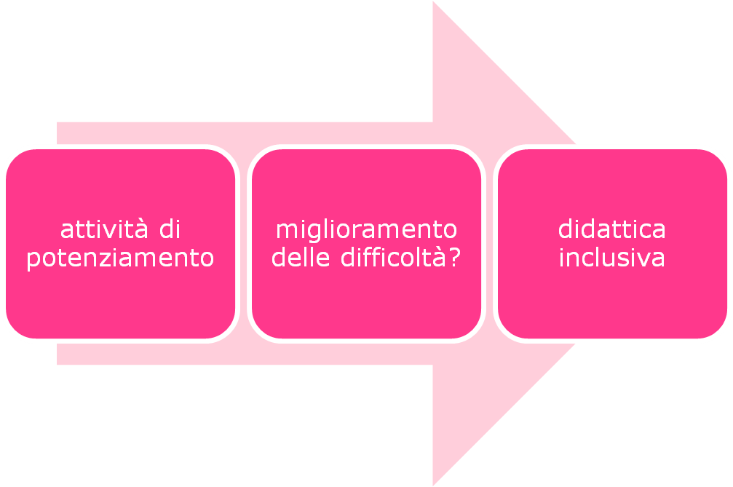
2° STEP: POTENZIARE

Slide 14
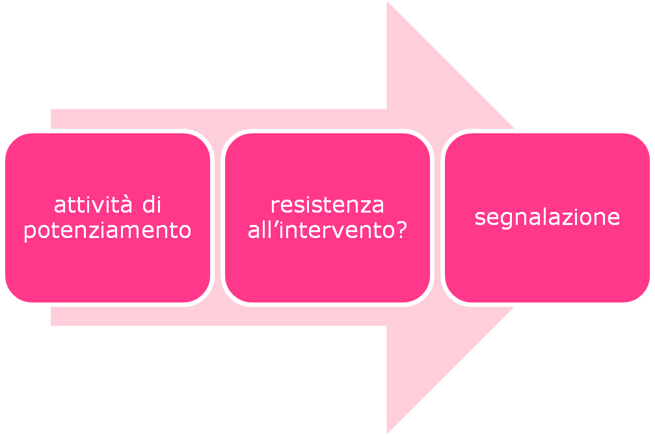
2° STEP: POTENZIARE
Notes:
‹#›

Slide 15
Come si procede?
FAMIGLIA FAVOREVOLE
DOCENTE
Informa
Figura Strumentale Area 2 BES/DSA via mail area2ciancaleoni@gmail.com
Consegna
Segreteria la scheda di Segnalazione e il Consenso firmati dal Genitore
SEGRETERIA
scheda alla firma del Dirigente Scolastico
potrà convocare i Docenti per ulteriori informazioni
La Segreteria protocolla la scheda e convoca la famiglia per la consegna della scheda di Segnalazione
FIGURA STRUMENTALE AREA 2 BES/DSA
Visiona la documentazione
Contatta telefonicamente la famiglia
FAMIGLIA
Inoltra via mail tsmreeaccoglienza.municipio10@aslroma3.it
domanda di prima accoglienza e
allega la scheda di segnalazione rilasciata dalla Scuola
Oppure
Attraverso il Pediatra con impegnativa per Visita neuropsichiatrica infantile
Oppure
presso strutture private di libera scelta, meglio se accreditate e con la presenza di equipe multidisciplinari.

Slide 16
Come si procede?
FAMIGLIA NON FAVOREVOLE
DOCENTE
Informa
Figura Strumentale Area 2 BES/DSA via mail area2ciancaleoni@gmail.com
Consegna in Segreteria
1. la scheda di Segnalazione
2. il modulo di NON Consenso
3. Verbalizza l’incontro
Figura Strumentale AREA 2 BES/DSA + DOCENTE
esaminano la situazione dell’alunno
eventuale osservazione in classe
Se il team/Consiglio di Classe ritiene opportuno, fornisce strumenti compensativi
SE ANCORA EVIDENTI LE DIFFICOLTÀ RILEVATE
DOCENTE
informa
la Funzione Strumentale Area 2 BES/DSA
via mail area2ciancaleoni@gmail.com
che provvederà a darne comunicazione al DS

Slide 17
4° STEP
ACQUISIZIONE CERTIFICAZIONE DSA L.170/10
PDP

Slide 18
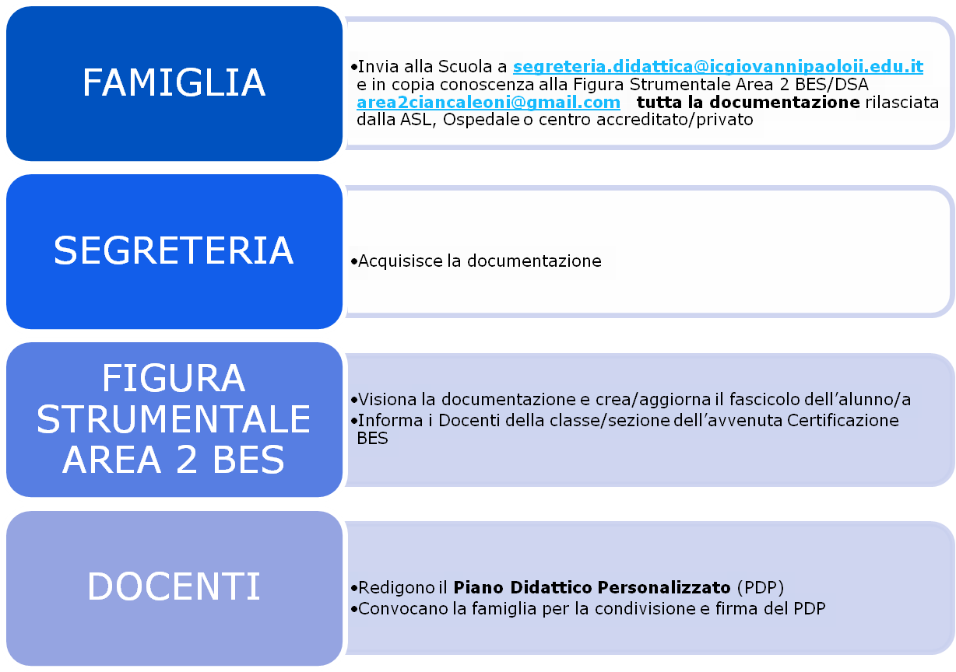

Slide 19
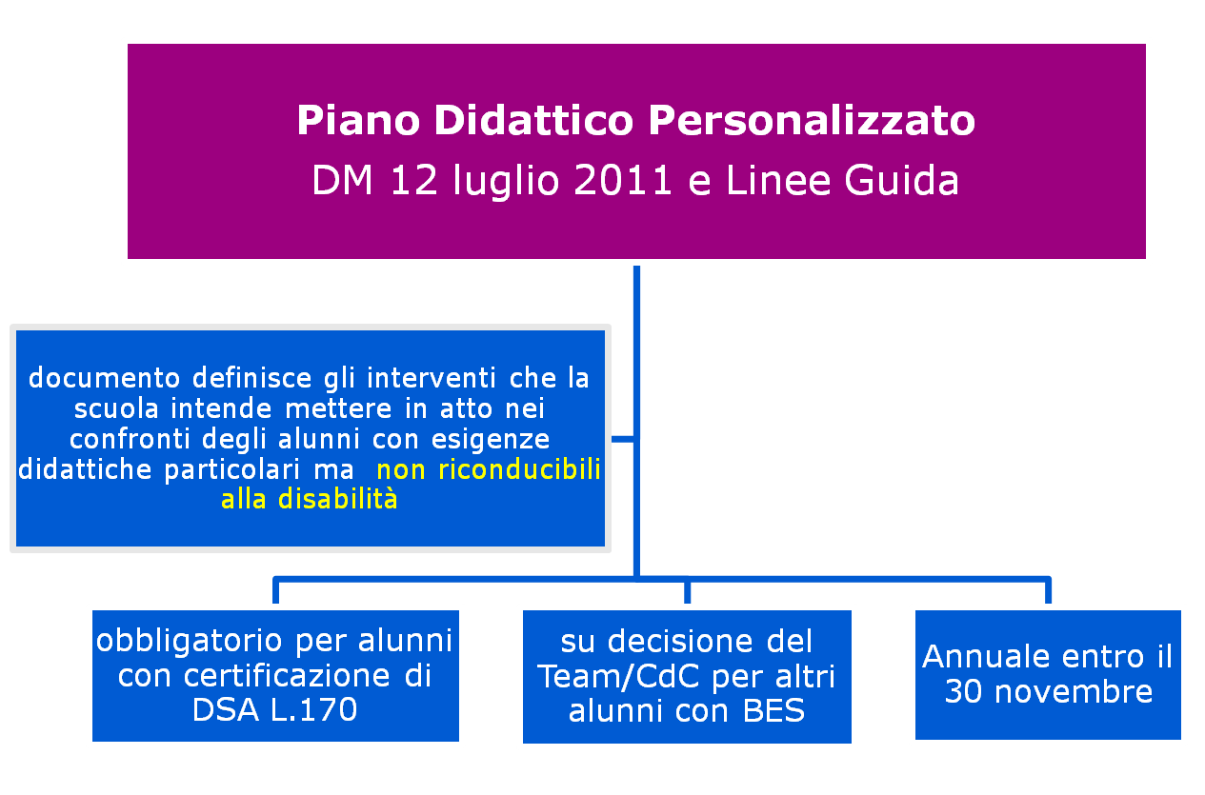

Slide 20

Come prendere appuntamento per Consulenza Scuola/Famiglia/Terapisti?
La Famiglia invia mail alla Scuola all’ indirizzo segreteria.didattica@icgiovannipaoloii.edu.it nella quale chiede un colloquio di Consulenza con la partecipazione dello specialista che segue il bambino/a
La Scuola, fatte salve le esigenze di servizio, comunicherà la disponibilità alla famiglia il giorno e l’ora (solitamente il Giovedì mattina entro le ore 13)
Successivamente la Famiglia contatterà il terapista del bambino/a per comunicare l’appuntamento fissato dalla Scuola.
La conferma dell’appuntamento va inviata dalla Famiglia alla Scuola sempre alla mail segreteria.didattica@icgiovannipaoloii.edu.it fornendo anche Nome e Cognome e la mail dello specialista che interverrà.
La Funzione Strumentale per gli alunni con BES, invierà i codici riunione per la piattaforma Zoom alle parti interessate.
Per gli alunni con BES L.170/10 viene redatto il PDP, non è previsto il GLO, bensì un incontro di Consulenza con gli Specialisti che seguono il bambino/a su richiesta della Famiglia

Slide 21
4° STEP
ACQUISIZIONE
DIAGNOSI E
L. 104/92 - PEI

Slide 22
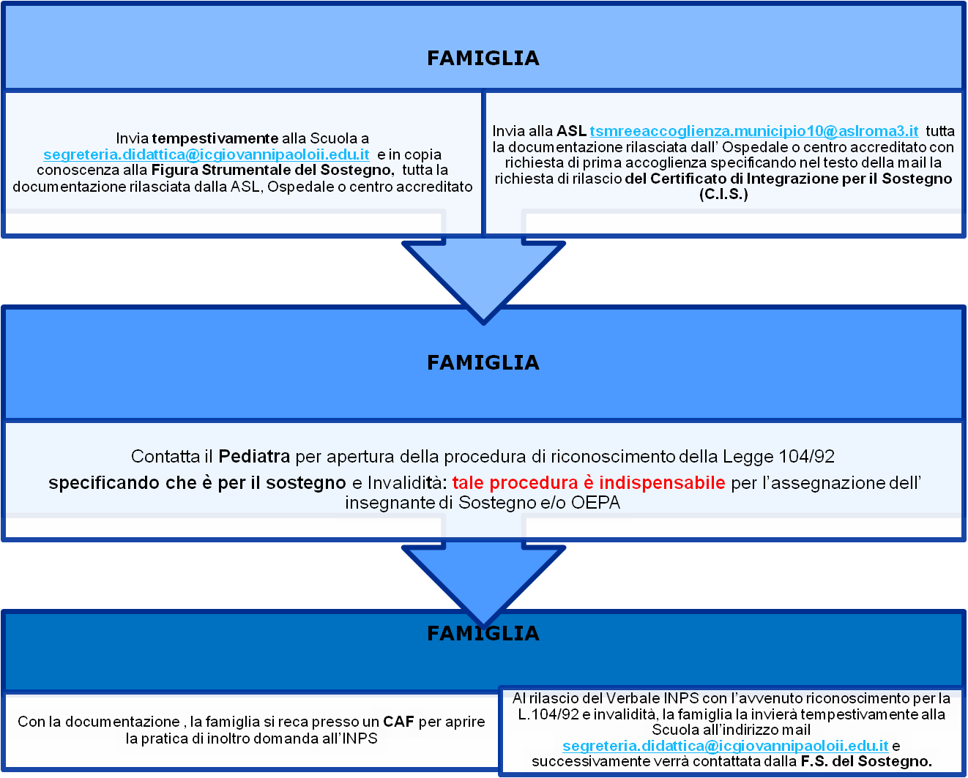

Slide 23
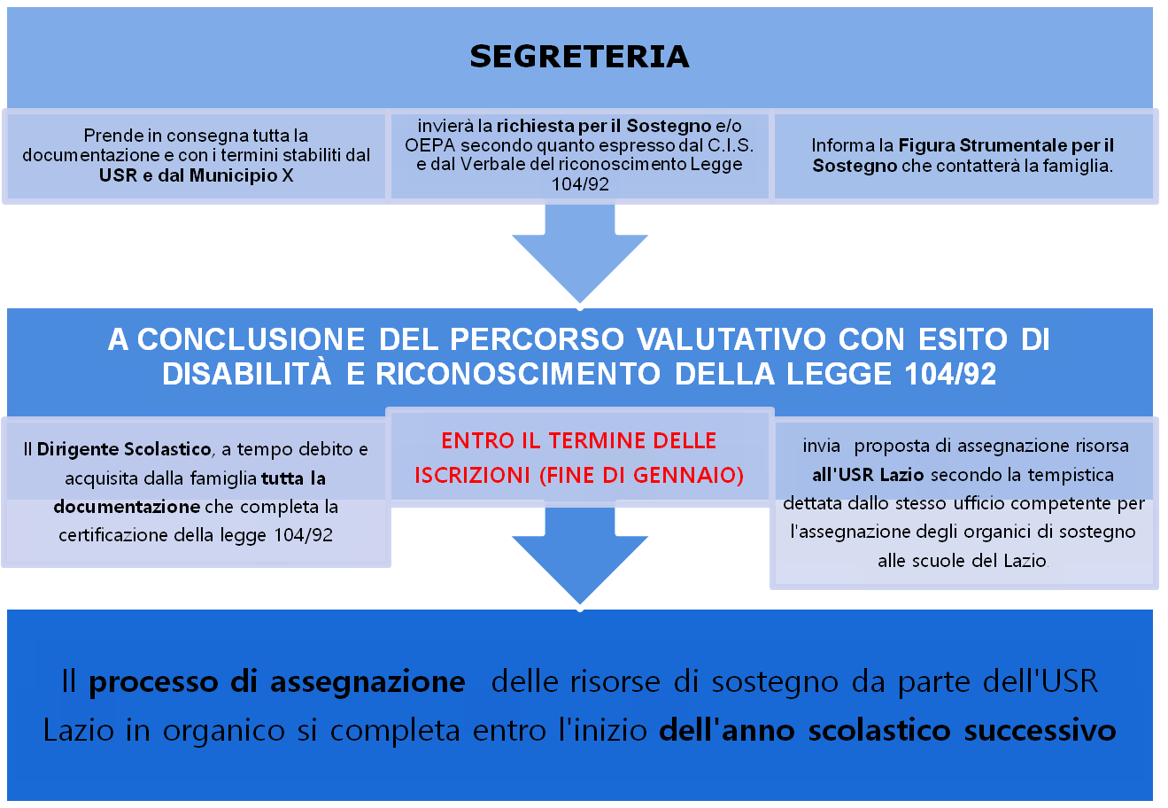

Slide 24
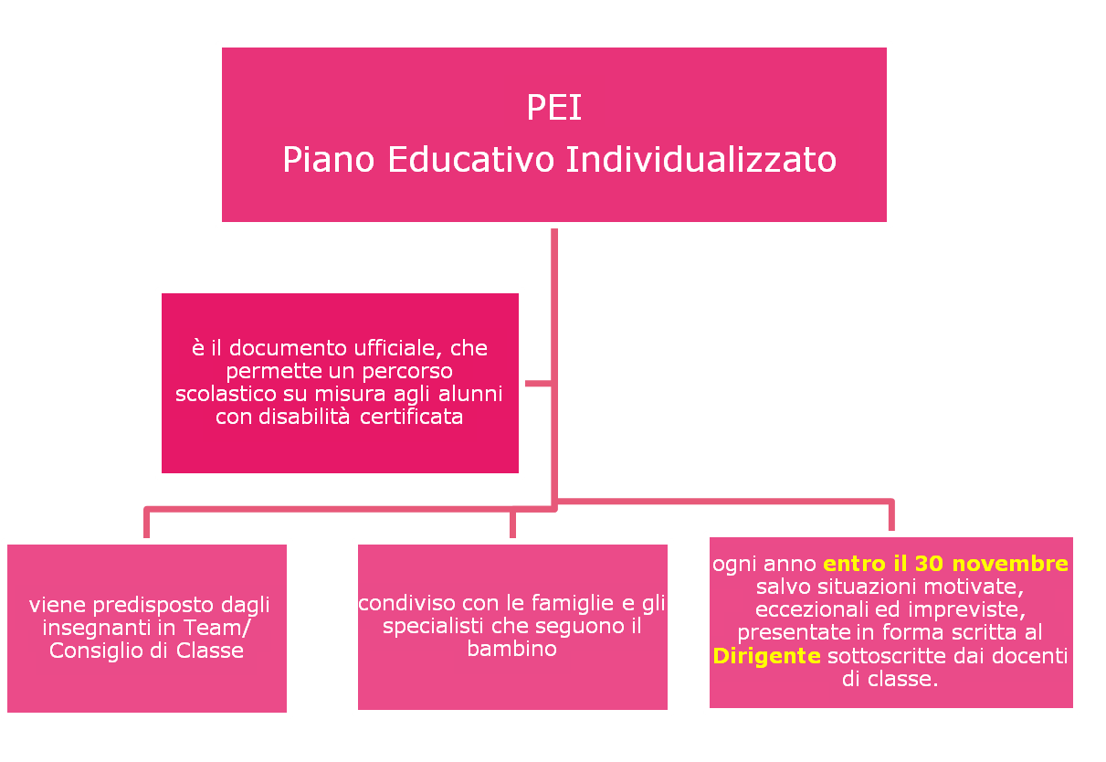

Slide 25
CONTATTI
Invio documentazione segreteria.didattica@icgiovannipaoloii.edu.it
Copia conoscenza documentazione area2ciancaleoni@gmail.com
Prenotazione colloquio Consulenza pedagogica sportellogenitori@gmail.com

